Slide 1
Устный счет
Автор: Горностаева Ирина Николаевна
МБОУ СОШ№20 г.Донецк Ростовской области

Slide 2
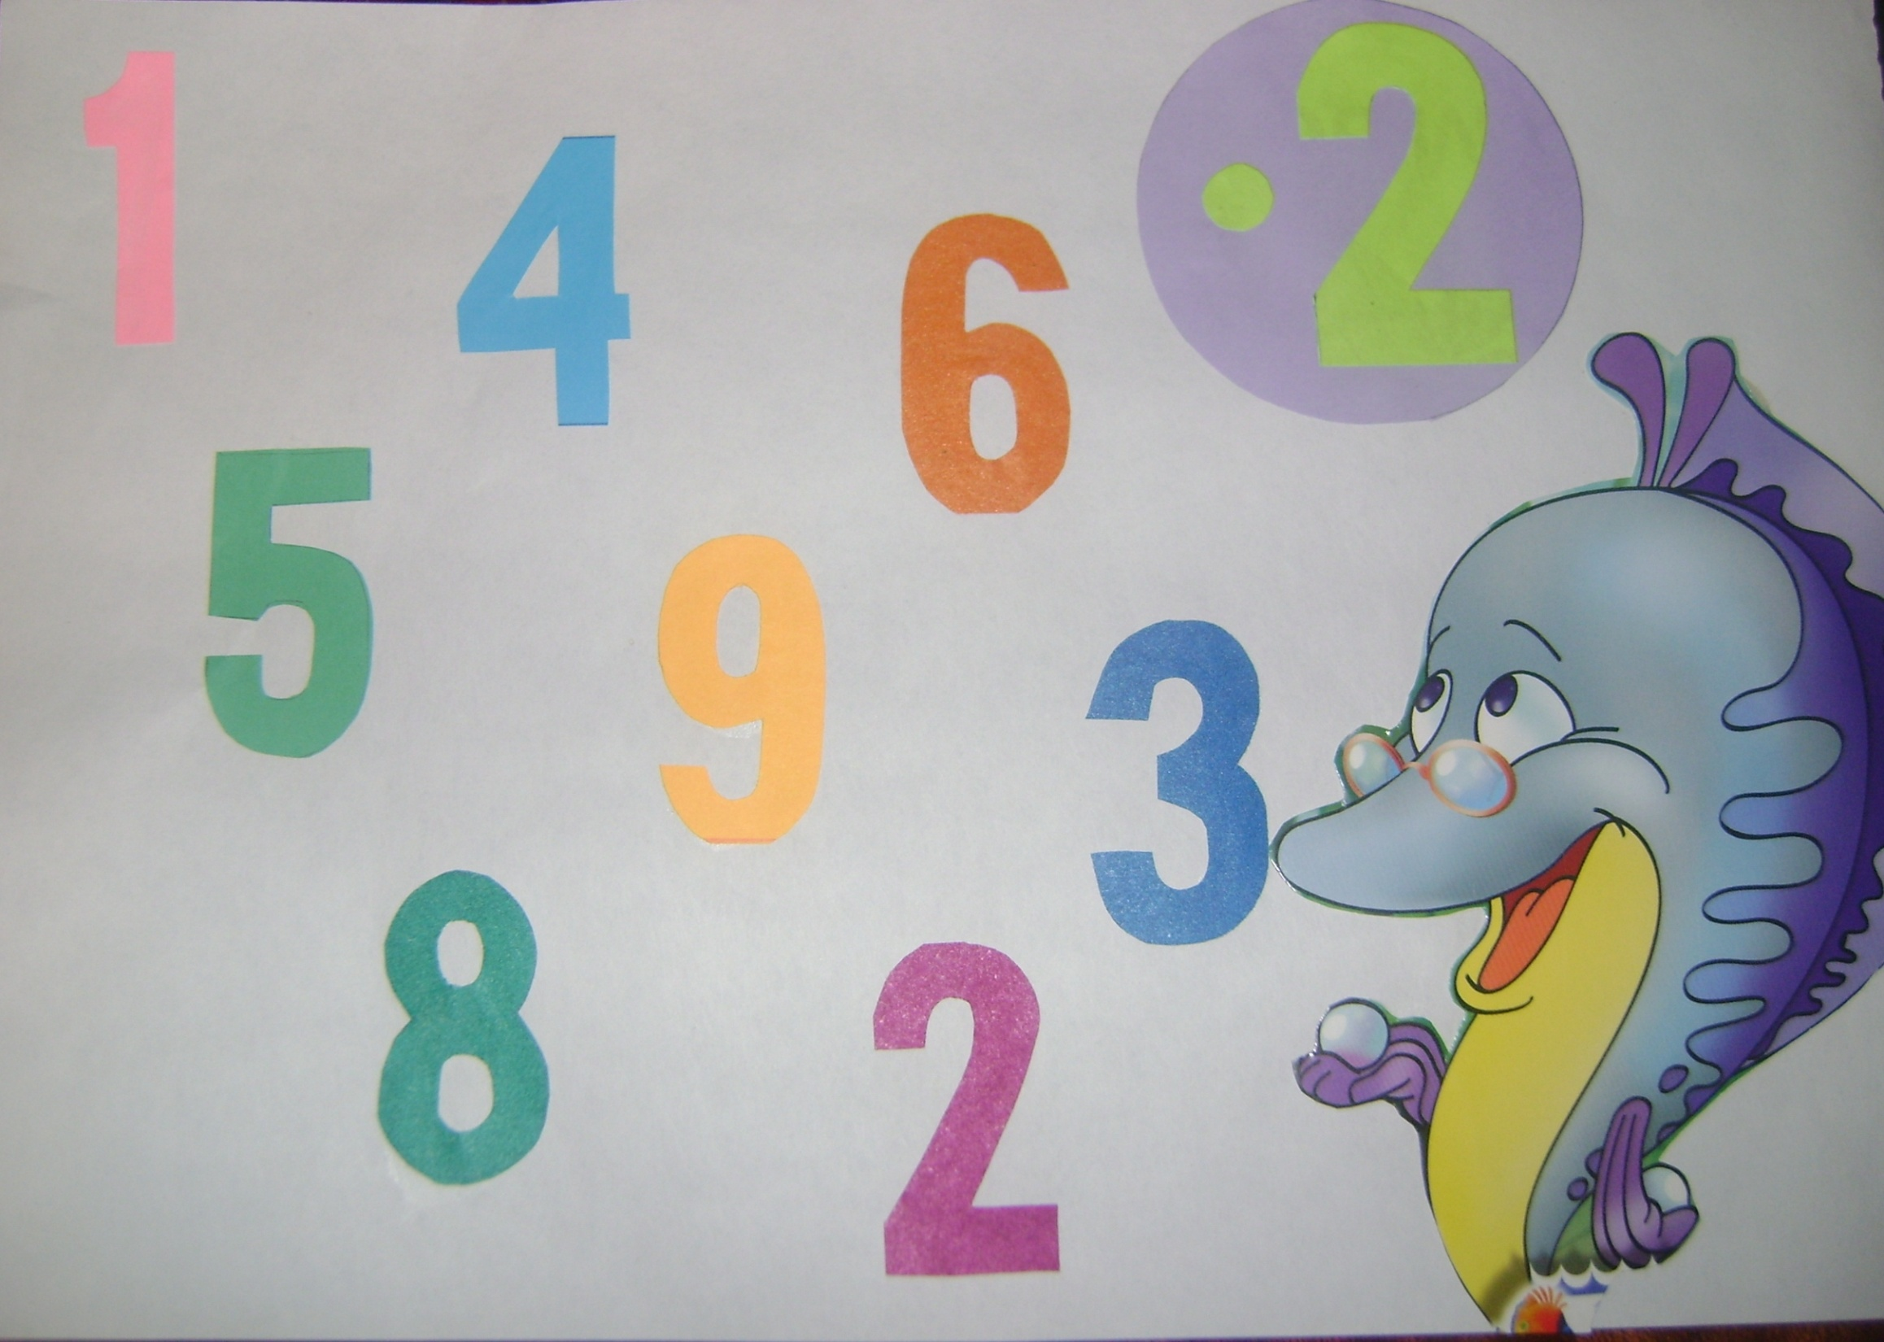

Slide 3
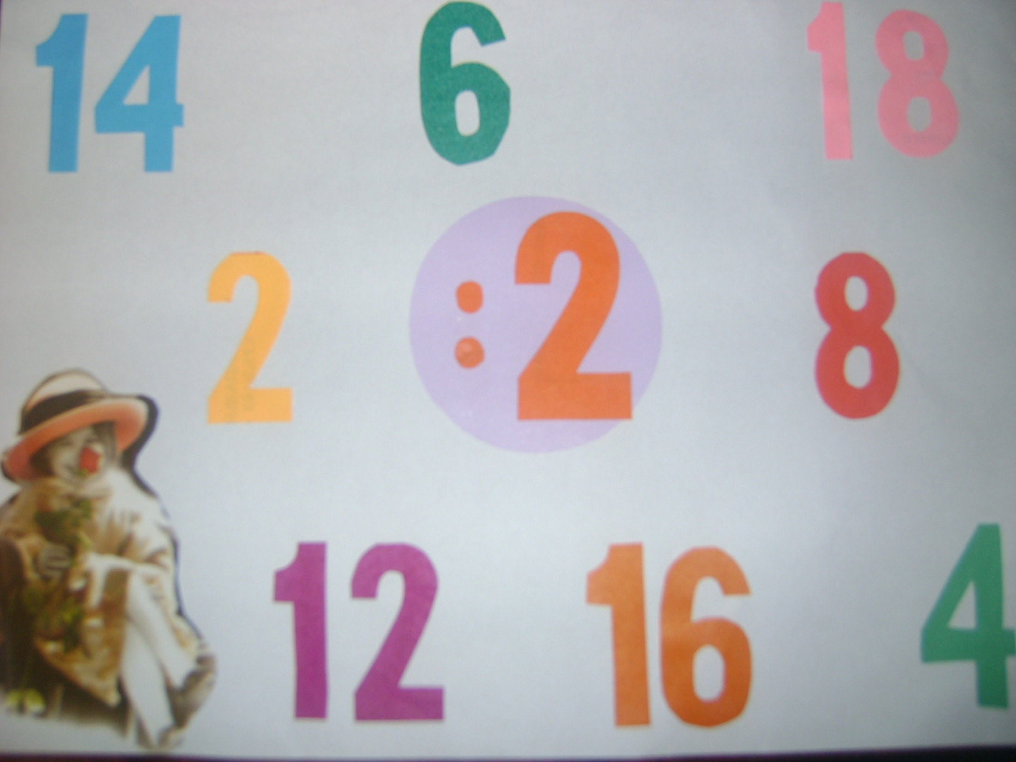

Slide 4
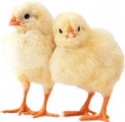
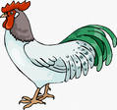
}
-16шт.
?
-на 5шт. больше

Slide 6
Молодцы!

